Slide 1
SUCESIONES
Definición
Formas para determinar una sucesión
Sucesiones monótonas
Sucesiones acotadas
Representación gráfica
Límite de una sucesión
Sucesiones convergentes y divergentes

Slide 2
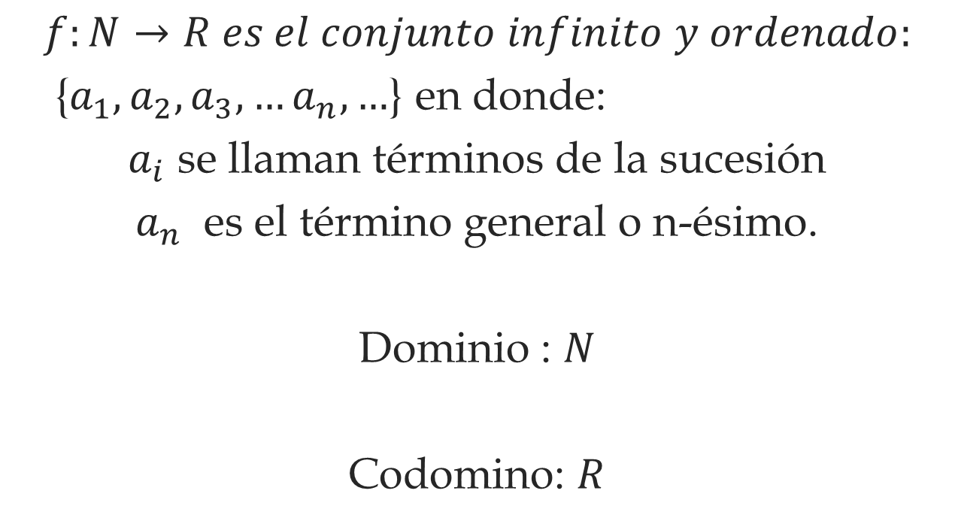
SUCESIONES
$$f:N→R es el conjunto infinito y ordenado:$$
{$a_{1},a_{2}, a_{3},…a_{n},…$} en donde:
$a_{i}$ se llaman términos de la sucesión
$a_{n }$es el término general o n-ésimo.
Dominio : $N$
Codomino: $R$

Slide 3
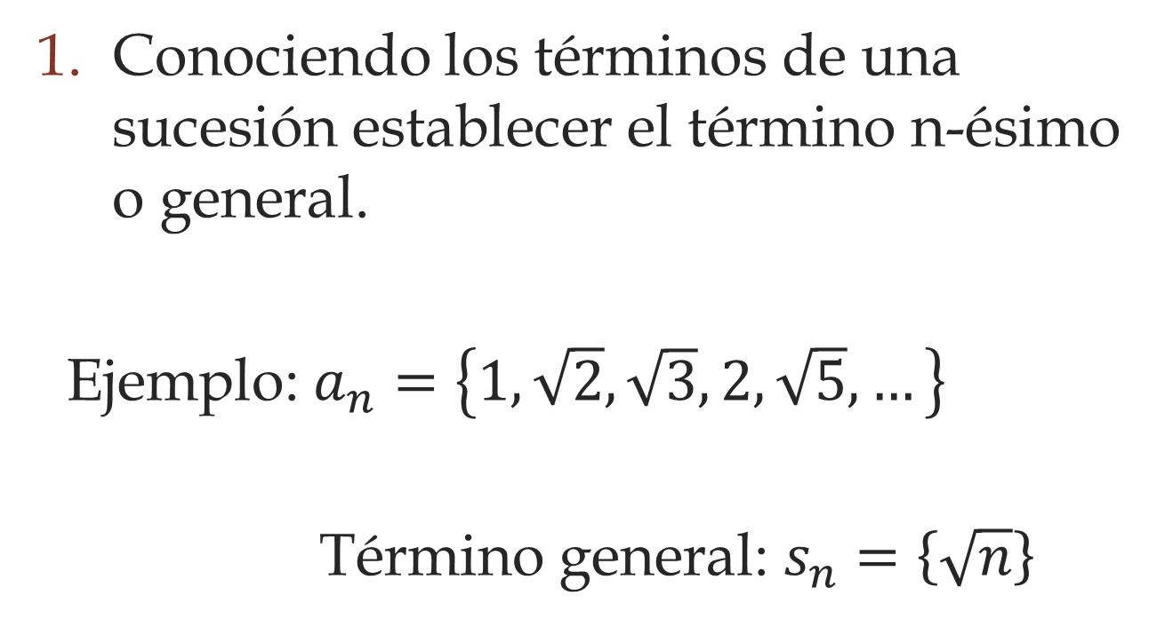
FORMAS PARA DETERMINAR UNA SUCESIÓN
Conociendo los términos de una sucesión establecer el término n-ésimo o general.
Ejemplo: $a_{n}=\left\{1, \sqrt{2},\sqrt{3},2,\sqrt{5},…\right\}$
Término general: $s_{n}=\left\{\sqrt{n}\right\}$

Slide 4
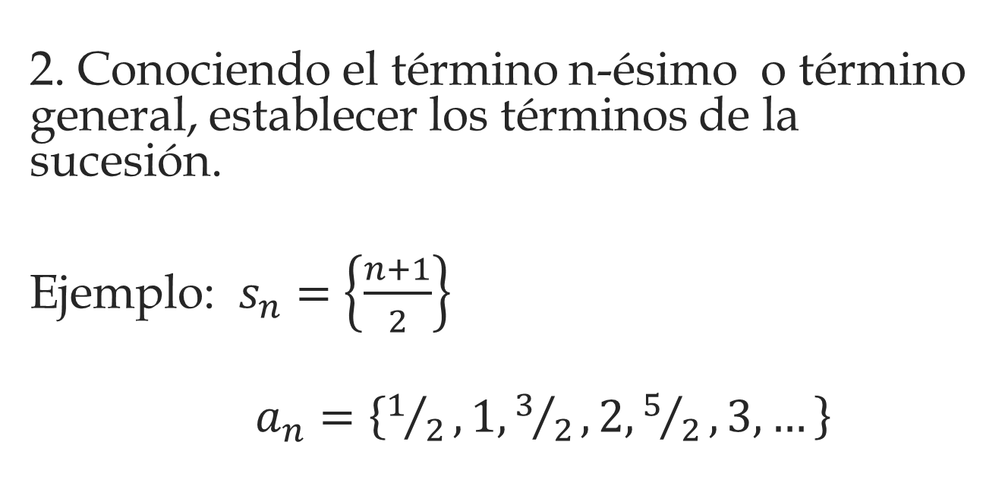
FORMAS PARA DETERMINAR UNA SUCESIÓN
2. Conociendo el término n-ésimo o término general, establecer los términos de la sucesión.
Ejemplo: $s_{n}=$ $\left\{\frac{n+1}{2}\right\}$
$a_{n}=\left\{1/2, 1,3/2,2,5/2,3,…\right\}$

Slide 5
SUCESIONES MONÓTONAS
Una sucesión $s_{n }$es Monótona Creciente
si cada término es mayor o igual que el término inmediatamente anterior.
ejemplo: $s_{n}=\left\{2^{n}\right\}$
Una sucesión es Monótona Decreciente
Si cada término es menor o igual que el término inmediatamente anterior.
ejemplo: $s_{n}=\left\{\frac{1}{n}\right\}$

Slide 6
SUCESIONES ACOTADAS
Una sucesión es acotada superiormente cuando existe un número real M(COTA) mayor o igual que todo término de la sucesión.
Ejemplo: $\left\{\frac{2}{n+1}\right\}=\left\{2,1,\frac{2}{3},\frac{2}{4},\frac{2}{5},\frac{2}{6},…\right\}$
Una sucesión es acotada inferiormente si existe un número real m(COTA) menor o igual que todo término de la sucesión.
Ejemplo: $\left\{\frac{2n+3}{2}\right\}$=$\left\{\frac{5}{2},\frac{7}{2},\frac{9}{2},\frac{11}{2},…\right\}$

Slide 7
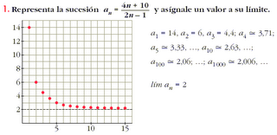
REPRESENTACION GRÁFICA DE UNA SUCESIÓN límite

Slide 9
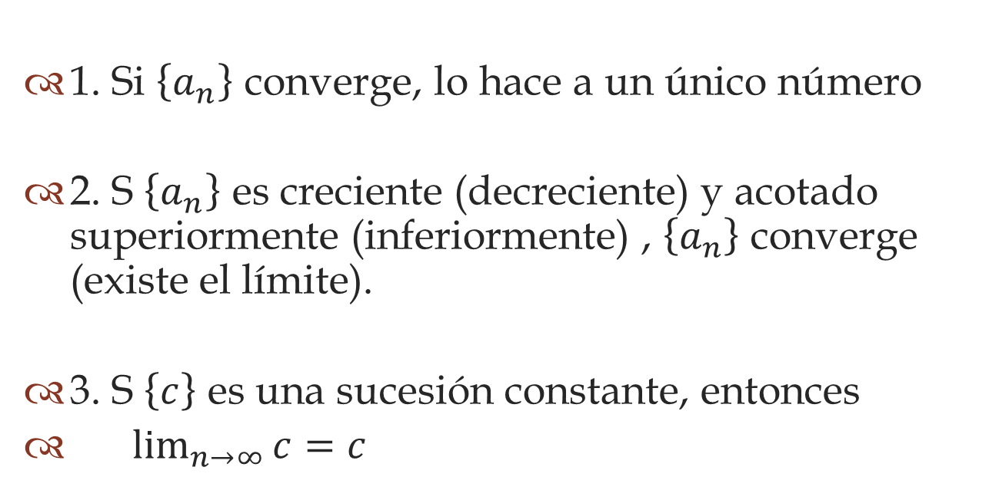
PROPIEDADES PARA LÍMITES DE SUCESIONES
1. Si $\left\{a_{n}\right\}$ converge, lo hace a un único número
2. S $\left\{a_{n}\right\}$ es creciente (decreciente) y acotado superiormente (inferiormente) , $\left\{a_{n}\right\}$ converge (existe el límite).
3. S $\left\{c\right\}$ es una sucesión constante, entonces
$\lim_{n→∞}{c=c }$

Slide 10
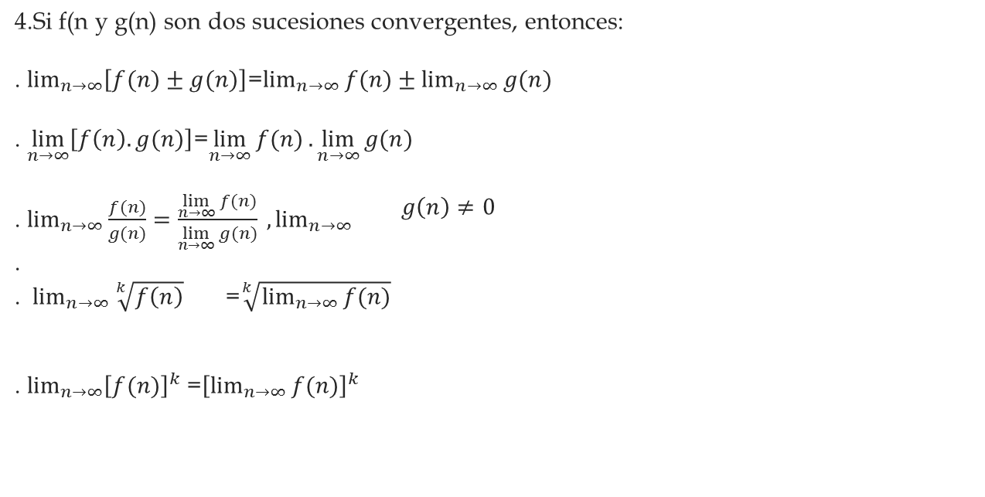
PROPIEDADES PARA LÍMITES DE SUCESIONES
4.Si f(n y g(n) son dos sucesiones convergentes, entonces:
. $\lim_{n→∞}\left[f(n)±g(n)\right]$=$\lim_{n→∞}{f(n)}±\lim_{n→∞}{g(n)}$
. $\lim_{n→∞}\left[f\left(n\right).g(n)\right]$=$\lim_{n→∞}{f(n)}.\lim_{n→∞}{g(n)}$
. $\lim_{n→∞}{\frac{f(n)}{g(n)}=\frac{\lim_{n→∞}{f(n)}}{\lim_{n→∞}{g(n)}} , \lim_{n→∞}{\begin{aligned}g\left(n\right)≠0 \\ \end{aligned}}}$
.
. $\lim_{n→∞}{\sqrt[k]{f\left(n\right)}}$ =$\sqrt[k]{\lim_{n→∞}{f(n)}}$
. $\lim_{n→∞}{{\left[f(n)\right]}^{k}}$ =${\left[\lim_{n→∞}{f(n)}\right]}^{k}$

Slide 11
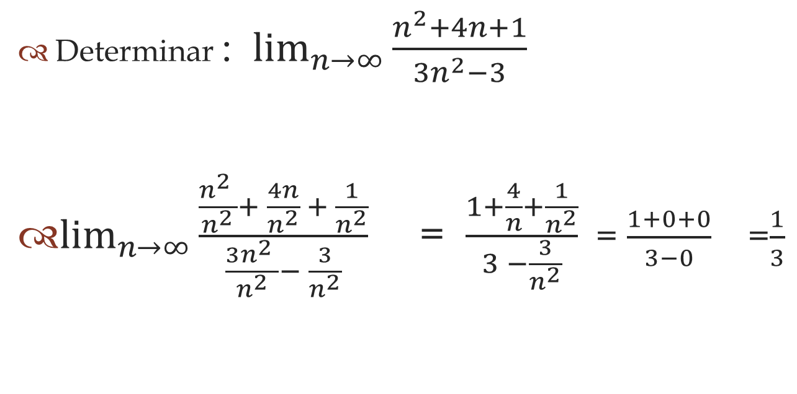
EJEMPLO
Determinar : $\lim_{n→∞}{\frac{n^{2}+4n+1}{{3n}^{2}−3}}$
$\lim_{n→∞}{\frac{\frac{n^{2} }{n^{2}}+ \frac{4n}{n^{2}} + \frac{1}{n^{2}}}{\frac{3n^{2} }{n^{2}}− \frac{3}{n^{2}}}}$ = $\frac{1+\frac{4}{n}+\frac{1}{n^{2}}}{3 −\frac{3}{n^{2}}}$ = $\frac{1+0+0}{3−0}$ =$\frac{1}{3}$

Slide 12
ESTHER CECILIA BLANCO RUÍZ
2013

